Slide 1
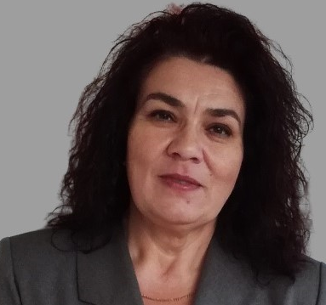
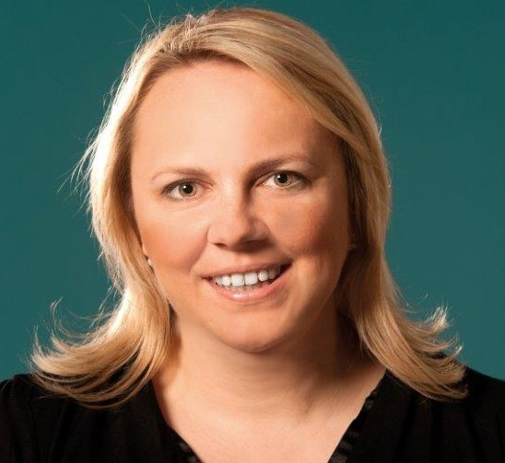
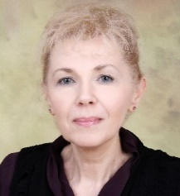
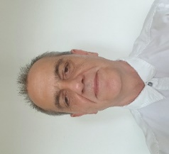
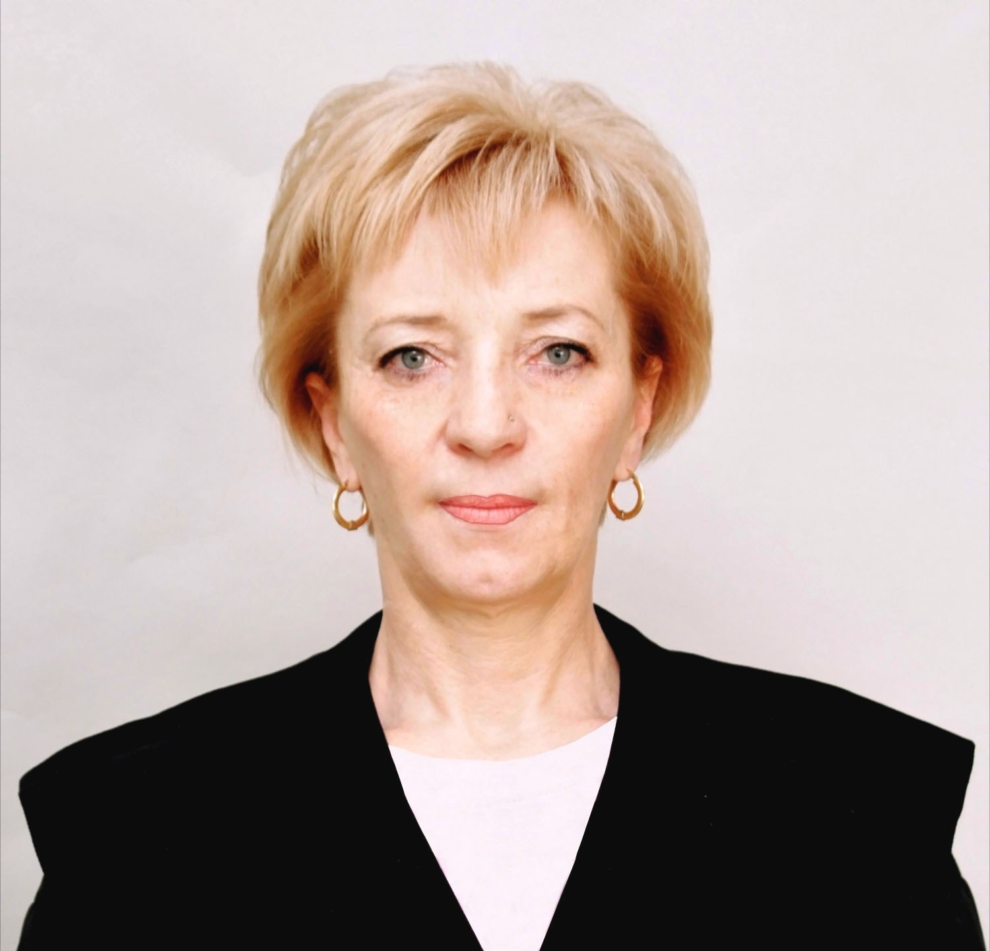
IV. Vállalkozáskutatási Konferencia - 2023. 11. 16-17. Budapest, Mathias Corvinus Collegium
Előadó
MAGYARI Katinka EMBA
Magyari-Audit Kft.
MCGROUP
VARGA Zsuzsanna EMBA Dr. habil KATITS Etelka PhD JÁMBOR Balázs MSc Dr. SZALKA Éva PhD
Interstuhl Büromöbel GmbH Pannon Egyetem Pannon Egyetem Széchenyi István Egyetem MCGROUP
Társszerzők
A TURNAROUND HELYZETEK FELISMERÉSE,
VÁLSÁGKEZELŐ ÉS -ELKERÜLŐ MEGOLDÁSOK
A MAGYAR VÁLLALKOZÓI SZFÉRA SZÁMÁRA

Slide 2
Kérdőíves Kutatás - A vállalati minta karakterisztikája
Megnevezés | Kérdőív
Az alapsokaság | Magyarországon működő HVG top 500 és KKV top 500
A minta elemszáma | 212
Az adatgyűjtés időtartama | 2023. május 2-18.
Az adatgyűjtés módja | Online kérdőíves megkérdezés
A mintavétel jellege | Reprezentatív
Forrás: Saját szerkesztés

Slide 3
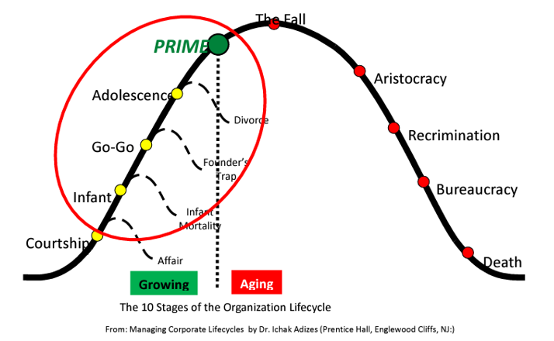
Ichac Adizes – A vállalatok életciklusai (2023.): A tíz életszakasz
Eredményesség
ÉS
hatékonyság
RÖVID és HOSSZÚ távon
EGYENSÚLY:
BELSŐ kohézió
ÉS
KÜLSŐ integráció
=

Slide 4
A KKV-k és nagyvállalatok (NV) eloszlása a 3-elemű életciklusmodell szerint
Növekedés
Hanyatlás
Forrás: Saját szerkesztés SPSS programmal történő számításról

Slide 5
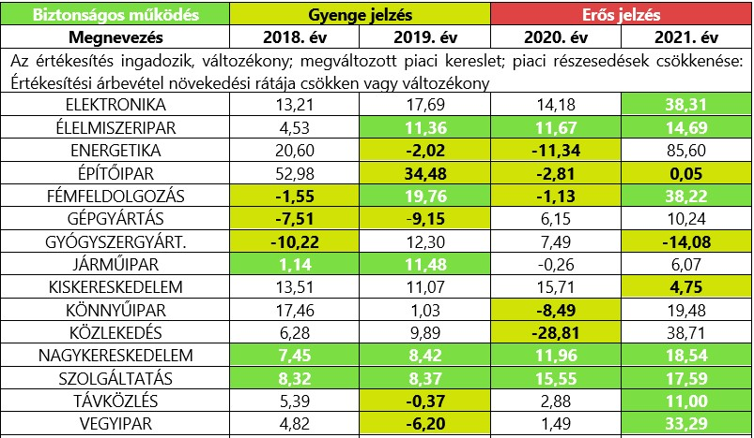
H1: Akár a növekvő, akár a hanyatló szakaszban lévő vállalkozások is kerülhetnek turnaround helyzetbe, amit a működésük gyenge és erős jelzéseivel lehet azonosítani.
Forrás: Saját szerkesztés Szalka É. számításai alapján

Slide 6
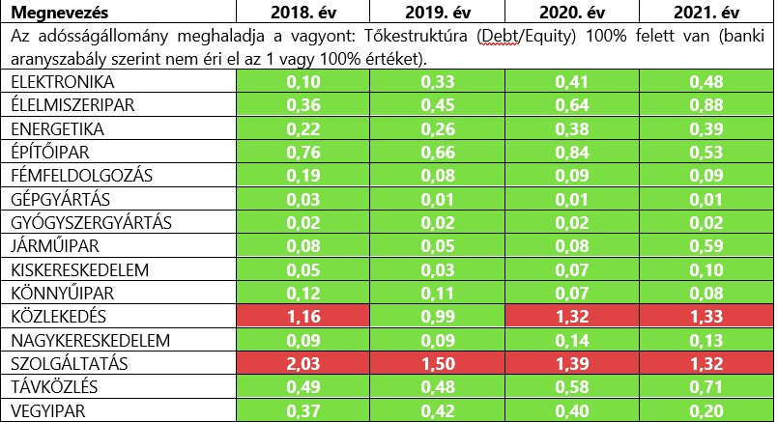
H1: Akár a növekvő, akár a hanyatló szakaszban lévő vállalkozások is kerülhetnek turnaround helyzetbe, amit a működésük gyenge és erős jelzéseivel lehet azonosítani.
Forrás: Saját szerkesztés Szalka É. számításai alapján

Slide 7
H2. Egyértelmű különbség van a nagyvállalatok és KKV vezetők válsághoz való hozzáállásában.
Forrás: Saját szerkesztés SPSS programmal történő számításról

Slide 8
H2. Egyértelmű különbség van a nagyvállalatok és KKV vezetők válsághoz való hozzáállásában.
Forrás: Saját szerkesztés SPSS programmal történő számításról

Slide 9
Eszköz és módszer
Gyors 7/24
Informatív, könnyen érthető
Korai figyelmeztetés (EWS 1. generáció)
Tevékenységi profil, életszakasz
Helyzet- és időszakos (napi) elemzés
PÉNZÜGYI
TURNAROUND
CONTROLLING
Notes:
A FINel pü. Szakértői rendszer 8 moduljából az egyik modul a pü. TC módszer, amelyet 90 magyar vállalkozásnál teszteltünk 2007 óta. Az SMESBJ legfontosabb funkciója a korai figyelmeztetés, a válság felismerése, a külső tőke- és forgótőkeigény számítása belső és fenntartható növ. táta ismeretében, tervezett adatokkal is készíthetünk pü. Szcenáriókat.

Slide 10
„A válság fő konklúziója,
hogy egy szervezet teljesítménye leginkább az ott dolgozó emberektől,
és azoktól függ, akikkel kapcsolatban áll.”
Bencsik László -OTP Bank stratégiai és pénzügyi
vezérigazgató-helyettese 2023. MCC
Köszönöm a figyelmet!
MAGYARI Katinka EMBA

